Slide 1





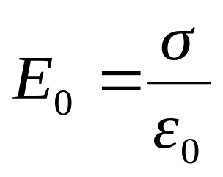
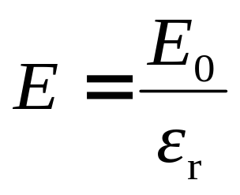
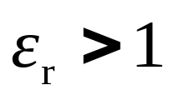
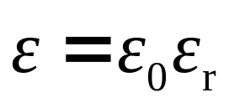
一 电介质对电场的影响 相对电容率
+ + + + + + +
+ + + + + + +
- - - - - - -
- - - - - - -
相对电容率
电容率

Slide 2
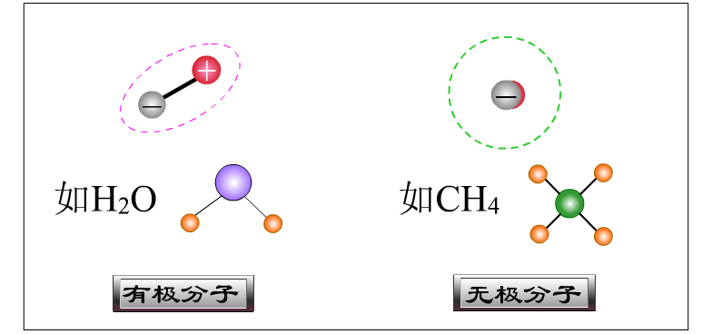
二 电介质的极化
{
无极分子：（氢、甲烷、石蜡等）
电介质
有极分子：（水、有机玻璃等）

Slide 3
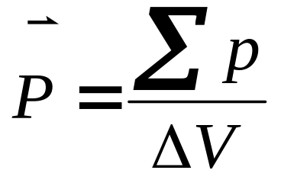









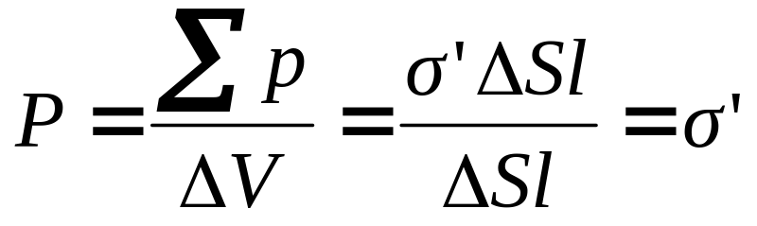
三 电极化强度
+ + + + + + + + + + +
- - - - -
：分子电偶极矩
：电极化强度
+ + + + +
：极化电荷面密度
- - - - - - - - - - -

Slide 4
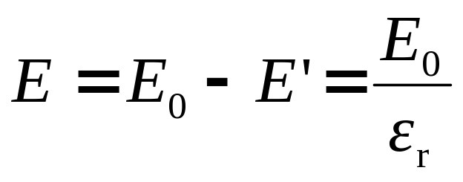
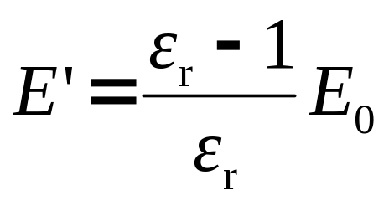
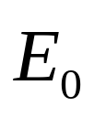


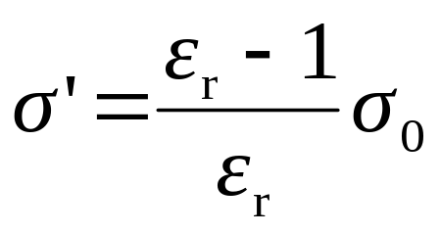

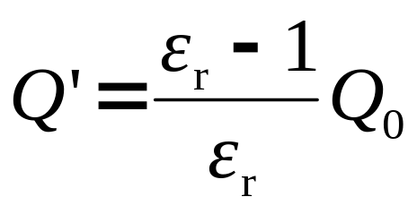
四 极化电荷与自由电荷的关系
+ + + + + + + + + + +
- - - - -
+ + + + +
- - - - - - - - - - -

Slide 5
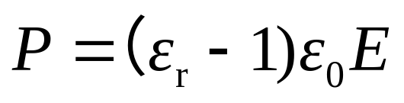
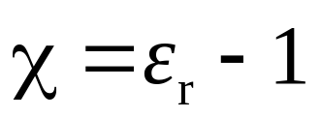
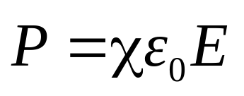
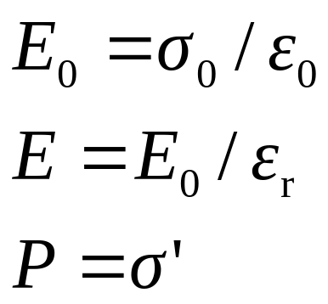

电极化率
+ + + + + + + + + + +
- - - - -
+ + + + +
- - - - - - - - - - -
END

